Slide 1

Mořští ptáci
Vypracovala: Mgr. Miroslava Komárová

Slide 2
EU V-2 Př7
Miroslava Komárová
ZŠ Zákupy
Název: Mořští ptáci
Cíl: Výuka nového učiva o mořském ptactvu
Doba: 25 – 30 minut
Pomůcky: interaktivní tabule

Slide 3
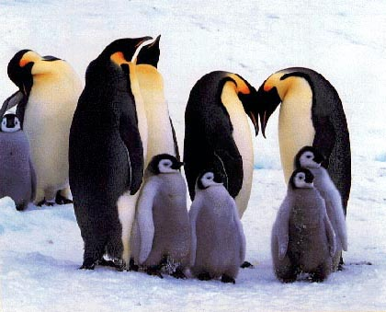
Tučňáci
Přizpůsobili se plavání a potápění, ztratili schopnost létat
Nohy jsou posunuté hodně dozadu a prsty spojuje plovací blána
Před chladem je chrání silná vrstva tuku
Loví pod vodou ryby a hlavonožce
Žijí v antarktickém prostředí v koloniích
Notes:
Obrázek: http://rajtucnaku.blogspot.cz/2011/04/tucnak-patagonsky.html

Slide 4
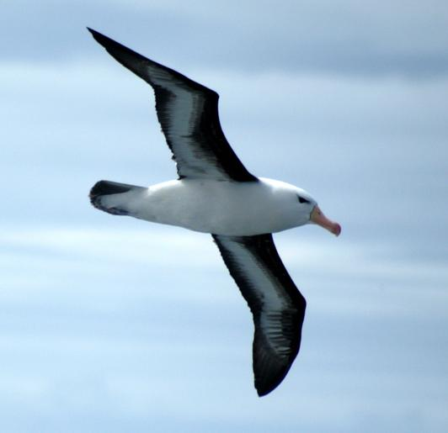
Albatrosi
Vynikající letci
Mají dlouhá a štíhlá křídla – plachtí nad mořskou hladinou
Dobře plavou
Loví ryby
Hnízdí v koloniích na ostrovech
Notes:
Obrázek: http://www.avia-club.com/forum-tema/znak-avia-644

Slide 5
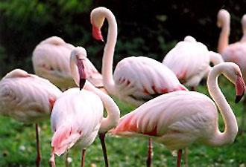
Plameňáci
Mají dlouhé brodivé nohy a velmi dlouhý krk
Krátký a uprostřed zahnutý zobák slouží k cezení potravy z vody
Loví měkkýše, korýše, larvy hmyzu
Hnízdí ve velkých koloniích v teplých oblastech
Notes:
Obrázek: http://zoo.inext.cz/cz/zvirata-a-expozice/zvirata.html?zvire=plamenak-ruzovy

